Slide 1
Лабораторная работа №2. Управление версиями
Выполнил: Маметкадыров Ынтымак
НПМбд-02-20
2021 г.

Slide 2
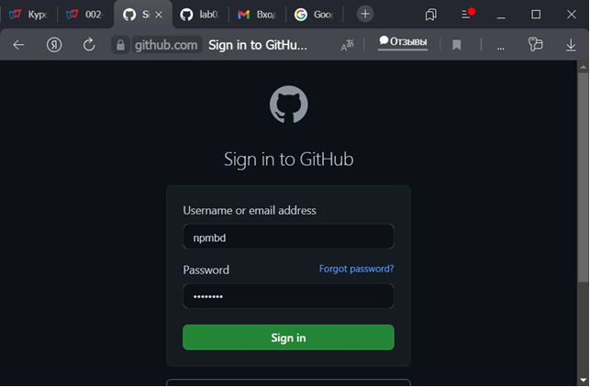
Создание учетной записи в GitHub

Slide 3
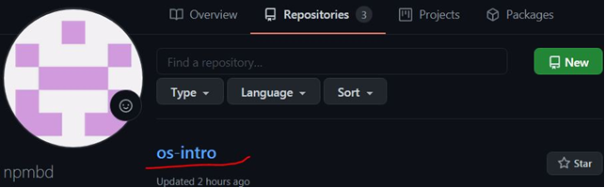
Предварительная конфигурация и создание репозитория

Slide 4
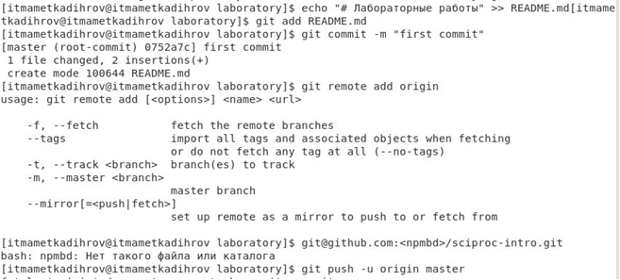
Заготовка для файла README.md

Slide 5
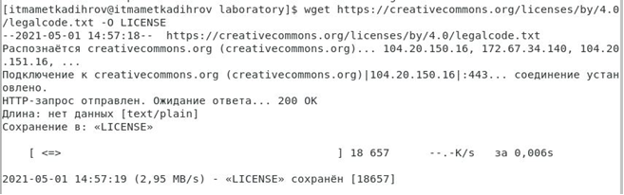
Добавление файла лицензии

Slide 6
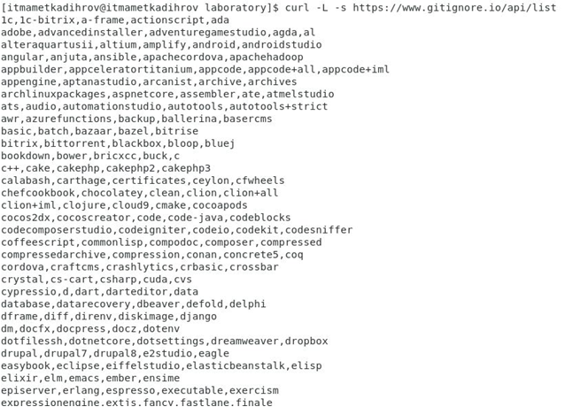
Добавление шаблона игнорируемых файлов

Slide 7
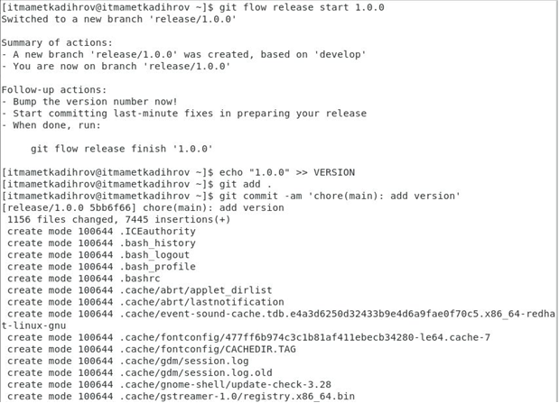
Добавление новых файлов

Slide 8
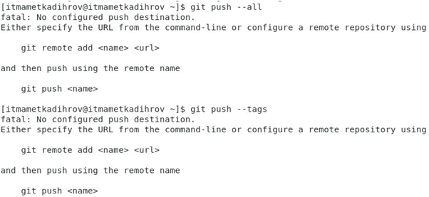
Отправка данных на GitHub

Slide 9
Спасибо за внимание!

